Slide 1

Vuex
Vue 基礎入門篇

Slide 2
官方文件
https://next.vuex.vuejs.org/

Slide 3
What is vuex?
什麼是vuex?
Vue 應用程式的狀態管理
單向資料流

Slide 4
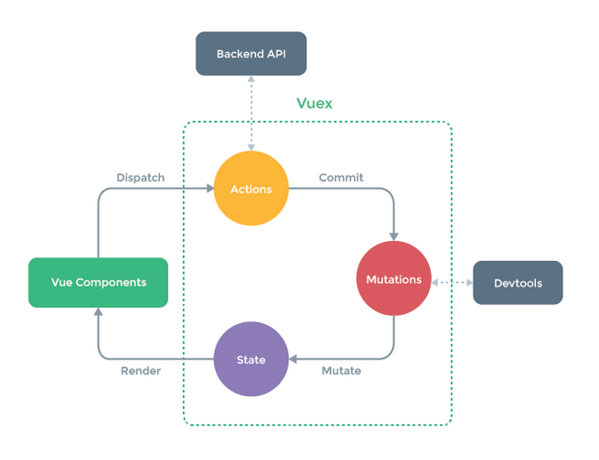
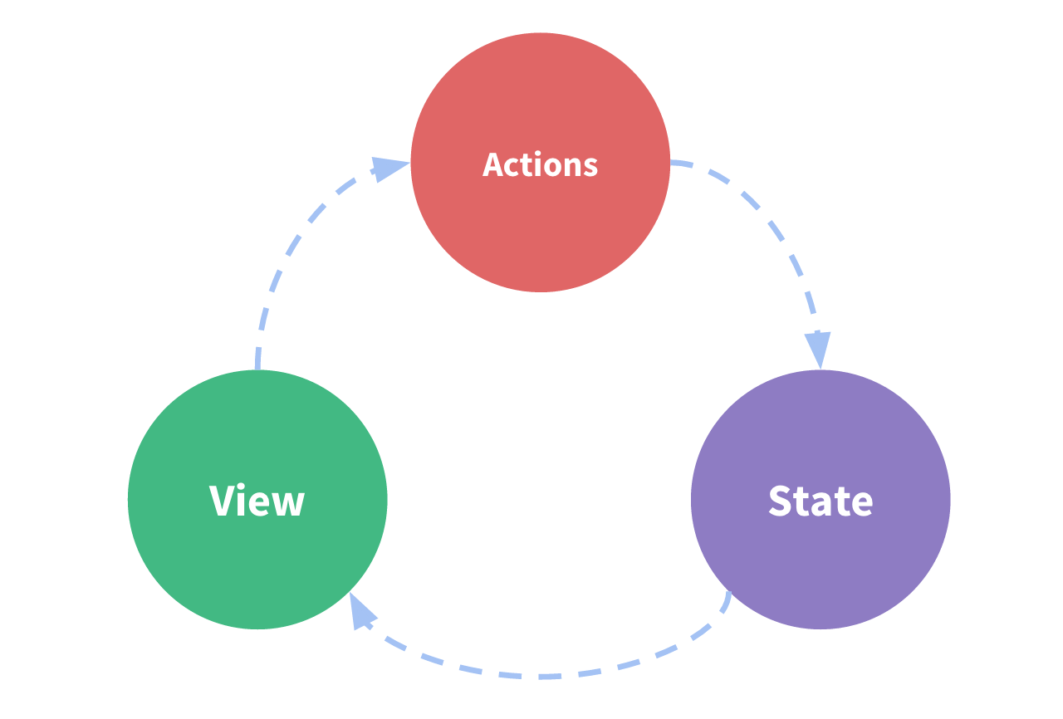
使用Vuex
沒有用Vuex

Slide 5
Why use vuex?
為什麼要用vuex?

Slide 6

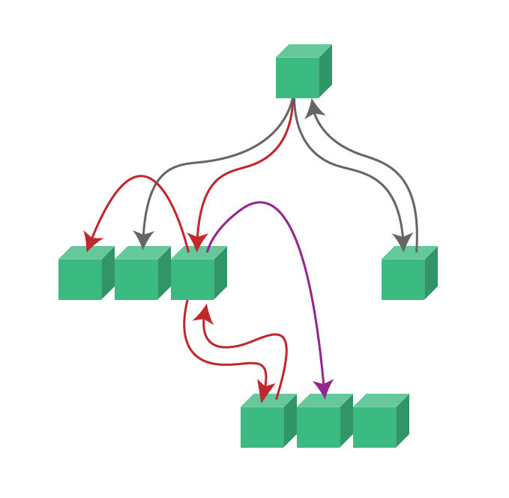
組件之間的溝通會讓你崩潰

Slide 7

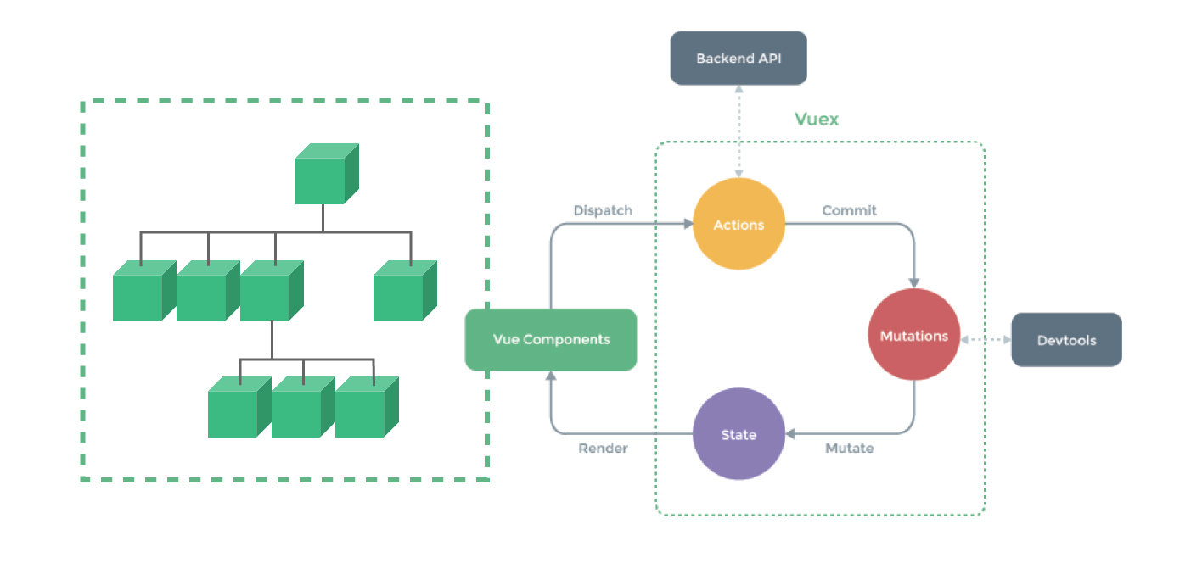
用Vuex可以更容易的控管你的資料流

Slide 8
Vuex 需要 Promise
如果支持的瀏覽器不支援Promise（例如IE），可以使用polyfill庫，例如es6-promise。
npm install es6-promise --save
import 'es6-promise/auto'

